Slide 1
Höchste Zeit für 15 Minuten Turboschlaf
Firma, Anlass, Datum
Name

Slide 2
Müdigkeit am Steuer
Bei rund 10% aller schweren Unfälle ist Müdigkeit im Spiel.
Nicht nur das Einnicken am Steuer – als Sekundenschlaf bezeichnet – ist gefährlich, sondern bereits die vorausgehende Schläfrigkeit und Leistungseinbussen können zu schweren Unfällen führen.

Slide 3
Was führt zu Müdigkeit am Steuer?
  Zu wenig Schlaf oder ein Schlafdefizit über Tage oder Wochen
  Fahren in der Nacht oder in den frühen Morgenstunden, wenn man normalerweise schläft
  Lange Wachzeiten (z. B. nach dem Ausgang)
  Zu lange Fahrten ohne Erholungspausen
  Unregelmässiger Schlafrhythmus, z. B. bei Schichtarbeit
  Erkrankungen, die den Schlaf beeinträchtigen und Tagesschläfrigkeit zur Folge haben: Atemstillstände im Schlaf (Schlafapnoe) oder Depressionen

Slide 4
Folgen von Müdigkeit am Steuer
Wer schläfrig fährt,
  schätzt Geschwindigkeiten falsch ein,
  ist unkonzentriert,
  reagiert ähnlich langsam wie nach dem Konsum von Alkohol,
  nickt im schlimmsten Fall ein (Sekundenschlaf).

Slide 5
Beachten Sie die Alarmzeichen:
  Brennende Augen
  Schwere Augenlider
  Häufiges Gähnen
  Unscharfes Sehen
  Trockener Mund
  Scheinbar grundloses Aufschrecken
  Frösteln
  Fahrfehler

Slide 6
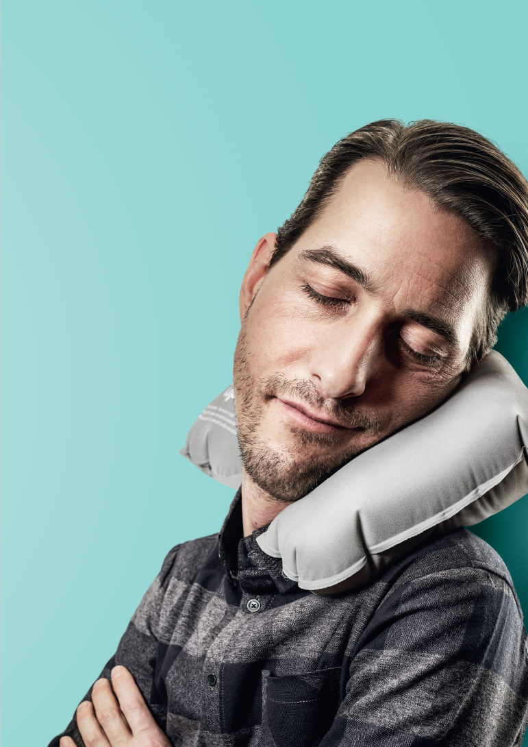
Bei Anzeichen von Müdigkeit während der Fahrt:
Halten Sie bei der nächsten Gelegenheit an und machen Sie einen Turboschlaf von
15 Minuten. Schlafen Sie nicht länger als 30 Minuten, da sonst das Wachwerden schwerfällt.
Zusätzlich zum Turboschlaf können zwei Tassen Kaffee kurzfristig gegen die Müdigkeit helfen. Trinken Sie diese vor dem Einschlafen. Die Wirkung entfaltet sich nach rund 15 Minuten.
Nicht vergessen: Motor aus, Schlüssel raus!

Slide 7
So kommen Sie gut an:
  Setzen Sie sich nur ausgeruht und fit ans Steuer.
  Lassen Sie Schlafapnoe oder andere Schlafprobleme von einem Arzt behandeln.
  Verzichten Sie aufs Auto, wenn Sie im Voraus wissen, dass es spät wird. Organisieren Sie eine Schlafgelegenheit oder planen Sie die Heimkehr mit ÖV oder Taxi.

Slide 8
So kommen Sie gut an:
  Alkohol macht zusätzlich müde. Verzichten Sie besser ganz darauf.
  Auch die Einnahme von Medikamenten kann Einfluss auf Ihre Fahrfähigkeit haben – erst recht in Kombination mit Alkohol.
  Beachten Sie:
  Tricks wie Fenster öffnen oder die Musik lauter stellen sind im Kampf gegen Müdigkeit am Steuer praktisch wirkungslos.

Slide 9
Richtig oder Falsch?
  Wenn ich müde bin, mache ich mehr Fehler.
Richtig ☑ Falsch □
  Alkohol macht schläfrig.
Richtig ☑ Falsch □
  Mit Kaffee oder Energydrinks lässt sich dauerhaft Müdigkeit überwinden.
Richtig □ Falsch ☑
  Laut Radio hören oder ein Fenster öffnen helfen bei Übermüdung.
Richtig □ Falsch ☑
  Der Turboschlaf ist die einzige wirksame Massnahme gegen Schläfrigkeit am Steuer.
  Richtig ☑ Falsch □
Notes:
Koffein kann die Aufmerksamkeit erhöhen, aber nur kurzfristig
Tricks wie Fenster öffnen oder die Musik lauter stellen sind praktisch wirkungslos

Slide 10

  Video «Höchste Zeit für 15 Minuten Turboschlaf»

Slide 11
Mehr Informationen
Weitere Unfallverhütungstipps finden Sie auf bfu.ch.

